Slide 1
ÁP XE GAN DO AMIP (amoebic liver abscess) nhóm sinh viên báo cáo:
Triệu Văn Bảo Quốc
Nguyễn Thị Thúy Quỳnh
Nguyễn Thị Tường Sa
Nguyễn Thị Sim
Lê Tuấn Anh
Hoàng Thị Trang Anh
Nguyễn Thị Ngọc Châu
Phạm Thị Ánh Chuyên

Slide 2
I. ĐẠI CƯƠNG
Là tình trạng viêm, nhiễm khuẩn và nung mủ xảy ra ở gan, bao gồm nhu mô gan và hệ thống đường mật trong gan
Nguyên nhân chủ yếu là do amip (# 80%)
Amip thuộc họ Entamoeba, chỉ có E. histolytica còn gọi là Entamoeba hoạt động là gây bệnh
Đây là loại bệnh thường gặp ở các nước nhiệt đới, nhất là các nước chậm phát triển vệ sinh kém thường gây ra các vụ dịch lỵ amip
Là loại áp xe nhu mô thường chỉ có một vài ổ và thường nằm ở gan phải, kích thước thường lớn, chứa hàng lít mủ không hôi, có màu chocolate.

Slide 3
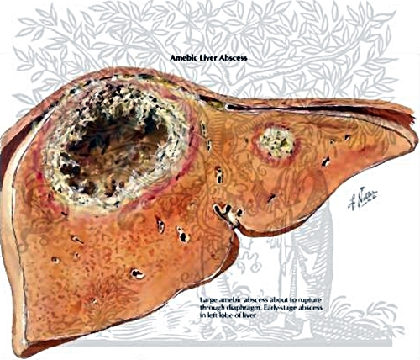
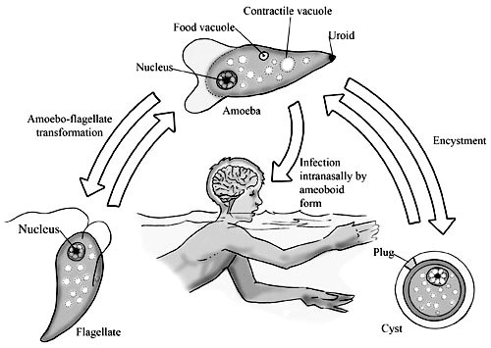

Slide 4
II. ĐƯỜNG XÂM NHẬP VÀ BỆNH SINH
Kén amip theo phân ra ngoài, có thể tồn tại 10-15 ngày.
Sau khi ăn phải kén amip đến ruột non tạo thành kén 4 nhân, vách tan rã để phóng thích các trophozoites.
Các amip non nàythực hồng cầu, thực vi trùng và các mảnh thức ăn.
Sự xâm nhập liên quan đến khả năng thực bào của chúng, sản sinh ra men collagenase và một protein gây độc tế bào, đề kháng với đáp ứng viêm của ký chủ và men hủy mô gây ra do kết dính của trophozoide vào tế bào trung gian của lectin gây ra loét thành ruột

Slide 5
CHU KỲ GÂY BỆNH
NUỐT VÀO

 


ĐẠI TRÀNG
Bµo nang
Gan

Slide 6
II. ĐƯỜNG XÂM NHẬP VÀ BỆNH SINH (tt)
Gây hoại tử lớp hạ niêm mạc và lớp cơ bên dưới tạo thành tổ thương loét hình ấn móng tay , hoặc áp xe hình cúc áo thường là ở đại tràng và manh tràng
Thương tổn mạch máu giúp amip theo tĩnh mạch vào tuần hoàn cửa hoặc bạch mạch đến gan (thường gan phải chiếm gần 70%), ở đây nó thường bị chận lại ở các xoang tĩnh mạch gây ra hoại tử ướt (liquefaction necrosis) để thành lập các ổ áp xe gan nhỏ sau đó phát triển và tập hợp thành ổ áp xe lớn.
Hiếm khi amip vào tuần hoàn chung đi đến các cơ quan để tạo thành áp xe phổi, não , lách do amip.

Slide 7
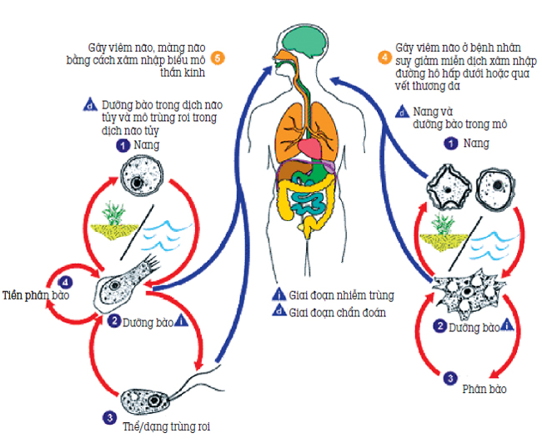

Slide 8
III. TRIỆU CHỨNG LÂM SÀNG
1. Thể điển hình: 60-70%
1.1. Tam chứng Fontan: Sốt, đau hạ sườn phải, gan to
- Sốt: triệu chứng đầu tiên, không có đặc điểm riêng
- Đau hạ sườn phải và vùng gan: triền miên, mức độ khác nhau
- Gan to và đau: ấn kẽ sườn(+)
1.2. Không có vàng da
1.3. Các triệu chứng khác: Rối loạn tiêu hóa, ăn kém, gầy, phù, cổ trướng,tràn dịch màng phổi, lách to…

Slide 9
III. TRIỆU CHỨNG LÂM SÀNG (tt)
2.Thể lâm sàng không điển hình
2.1. Thể không sốt
2.2. Thể sốt kéo dài
2.3. Thể có vàng da
2.4. Thể không đau
2.5. Thể có suy gan
2.6. Thể theo kích thước gan
2.7. Thể áp xe gan trái
2.8. Thể phổi, màng phổi
2.9. Thể có tràn dịch màng ngoài tim
2.10. Thể giả ung thư gan

Slide 10
IV. CẬN LÂM SÀNG
Công thức máu: Bạch cầu tăng
VS : Thường cao giờ đầu 50-100 mm
Sau 2 giờ : > 100 mm
X-Quang phổi:
- Cơ hoành P đẩy cao, di động kém
- Tràn dịch màng phổi
Siêu âm gan
- Số lượng và kích thước ổ áp xe
- Tính chất: Giảm âm hay trống âm
CT, MRI BỤNG:
- Khi siêu âm nghi ngờ
- Số lượng và kích thước ổ áp xe
- Vùng giảm tỷ trọng
Phản ứng huyết thanh:
>1/160 MDHQ, >1/200 ELISA
Soi ổ bụng:
-Khối lồi lên bề mặt gan, xung huyết, dày dính
-Chọc tháo áp xe

Slide 11
V. CHẨN ĐOÁN
Chẩn đoán xác định:
- Tiền sử và bệnh sử lỵ amíp nhất là đang hay vừa xảy ra
- Tam chứng Fontan : Sốt, đau hạ sườn phải, gan to.
- Xét nghiệm cận lâm sàng
- Chọc dò thấy mủ
Chẩn đoán nguyên nhân amíp:
- Tìm amíp trong mủ chọc hút ra
- Phản ứng huyết thanh
- Điều kiện Việt nam: Không có vàng da, mủ không có mùi, điều trị thử đặc hiệu với amip

Slide 12
Chẩn đoán phân biệt
1. Apxe đường mật
- Tiền sử có sỏi đường mật hoặc giun chui ống mật
- Tam chứng charcot : đau, sốt, vàng da – vàng mắt
- Cận lâm sàng : Bilirubin máu tăng, Siêu âm và CT cho thấy hình ảnh nhiều ổ áp xe rải rác cả hai thùy, thường nhỏ, nằm dọc theo đường mật
- Chọc hút áp xe có màu trắng đục hoặc vàng đục, thường hôi, đem cấy có vi trùng.
2. Ung thư gan
3. Viêm túi mật cấp…

Slide 13
VI. BIẾN CHỨNG
- Biến chứng do vỡ ổ apxe: hay gặp và nguy hiểm
1. Vỡ vào phổi
2. Vỡ vào màng ngoài tim
3. Vỡ vào ổ bụng gây viêm màng bụng toàn thể, hay gây viêm màng bụng khư trú
4. Vỡ vào ống tiêu hoá
5. Áp xe dưới cơ hoành
6. Vỡ vào thành bụng gây áp xe thành bụng
7. Rò ra ngoài vào thành bụng hay thành ngực
- Biến chứng do mưng mủ kéo dài
- Biến chứng bội nhiễm ổ áp xe

Slide 14
VII. ĐIỀU TRỊ (tt)
1. Nguyên tắc điều trị
- Điều trị nội khoa là chính
- Điều trị đúng và đủ liều
- Dùng thuốc diệt amíp ở gan và ở ruột để tránh tái phát
- Phẫu thuật khi điều trị nội khoa thất bại hay khi có biến chứng
2. Dùng thuốc chống amíp đơn thuần
2.1. Chỉ định
- Thể nhẹ, vừa và nặng
- Bệnh nhân đến sớm trước 1 tháng

Slide 15
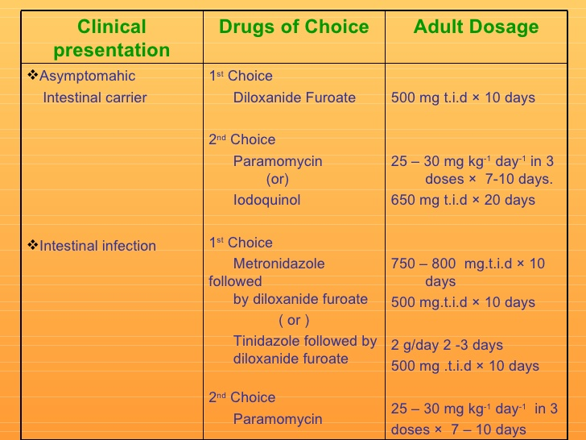
VII. ĐIỀU TRỊ (tt)
2.2. Các thuốc

Slide 16
VII. ĐIỀU TRỊ (tt)
3. Chọc hút mủ + dùng thuốc
3.1. Chỉ định
- Điều trị bằng Nitroimidazol không khỏi
- Đến muộn trên 2 tháng
- Ổ áp xe> 6cm
3.2. Cách làm
- Chọc hút dưới sự hướng dẫn của siêu âm hay CT
- Số lần: tuỳ theo kích thước ổ áp xe
4.Mổ phối hợp dùng thuốc
4.1. Chỉ định
- Khi có biến chứng vỡ ổ áp xe.
- Bệnh nhân đến quá muộn
- Apxe quá to, ở vị trí nguy hiểm
- Điều trị nội khoa thất bại
4.2. Phẫu thuật: dẫn lưu, hay cắt gan bán phần.

